Slide 1


Basiswissen Web-Business
Teil 6: Vertrieb im Web-Business

Slide 2
Übersicht
Vertrieb im Web-Business
Vertriebsplanung
Vertriebsmanagement
Direkter Vertrieb
Indirekter Vertrieb
Vergleich direkter und indirekter Vertrieb

Slide 3
Vertrieb im Web-Business
Neuinterpretation von Funktionen und Teilbereichen
Planung der Zielaktionen datenbasiert; kein persönlicher Kontakt
Güter im World Wide Web sind virtuell (neben digitalen Gütern wie Musik-Downloads auch die Bestellung physischer Güter)
Trennung von Funktion und Inhalt im Web-Business
Funktionen des traditionellen Vertriebs bleiben erhalten:
- Knüpfen von Kontakten zur Zielgruppe
- Begleitung durch alle Stufen des Verkaufs bis zum Vertriebsziel
Netzwerke ersetzen Kontaktplätze wie Märkte, Messen, Büros

Slide 4
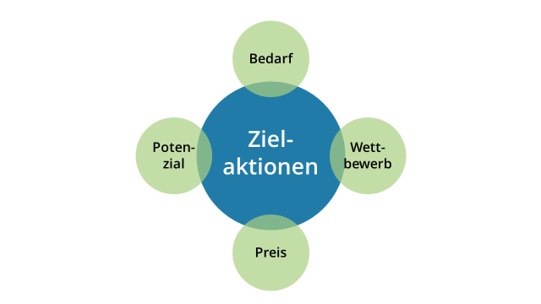
Vertriebsplanung

Slide 5
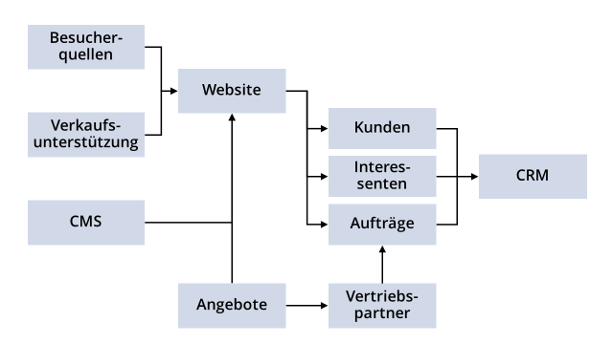
Vertriebsinformationssystem
Vertriebsplanung

Slide 6
Vertriebsmanagement
Ziel: Verbesserung der Konversionsrate auf der Pyramide
Strukturierung und Administration des Website-Contents mithilfe eines Content-Management-Systems
Interaktion zwischen Vertrieb, Kunden und Interessenten
Video-, Audio Botschaften als Instrument des Vertriebs
Professionelle Texte als Grundlage für Vertriebsaktivitäten
(www.vorlesungen.info/Texterstellung)
Data-Mining im Customer-Relationship-Management

Slide 7
Direkter Vertrieb
Verkauf an Bestandskunden und Vertrieb an Neukunden
Neukunden als Basis für Vertrieb an Bestandskunden
Zwei Dritteln der Besucher sind dem Neukundenvertrieb zuzuordnen
Besucherpotenzial als Grundlage der Vertriebsstrategie

Slide 8
Indirekter Vertrieb
Vertreib des Angebots über Plattformen
Externer Vertriebsprozesses von Datenübergabe bis hin zum Zahlvorgang
Qualität im Outsourcing kaum kontrollierbar (Fallbeispiel Modelabel)
Vertriebsplattformen bieten Portfolio aus Bestellung, Logistik und Zahlung
Dienstleistungen im Marketing können hinzugekauft werden

Slide 9
Direkter – indirekter Vertrieb
Indirekter Vertrieb

Slide 10
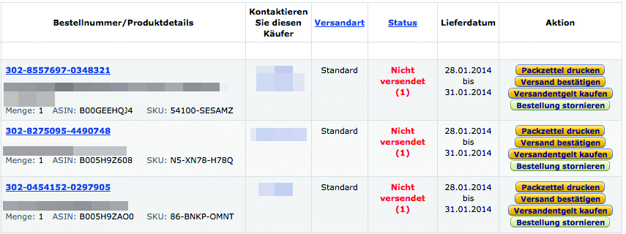
Partnerkonto Amazon
Indirekter Vertrieb

Slide 11
CRM-Vernetzung
Vertriebsmanagement

Slide 12
Virtuelle Güter
Indirekter Vertrieb
Im indirekten Vertrieb sind die Durchschnittskosten unverändert gleich den Grenzkosten.
Im direkten Vertrieb sinken die Grenzkosten.

Slide 13
Vergleich direkter und indirekter Vertrieb
Direkter Vertrieb
Indirekter Vertrieb
Anbieter stellt eigene Infrastruktur auf.
Prozess selbst gestaltbar
Beobachtung der Qualität der Leistung
Gewinnung eines Kundenstamms aus eigenen Akquisitionen
Branding als Asset
Langfristiger Erfolg
Vorteile: große Zielgruppe, Kostenvariabilität
Nachteile: Qualitätsnachteile und Marktanteil von Wettbewerbern kaum erkennbar
Kurzfristige Erfolgsziele

Slide 14
Zusammenfassung Vertrieb im Web-Business

Slide 15
Vertrieb im Web-Business
Zusammenfassung
Funktionen des traditionellen Vertriebs bleiben erhalten:
- Knüpfen von Kontakten zur Zielgruppe
- Begleitung durch alle Stufen des Verkaufs bis zum Vertriebsziel
Einschränkung und neue Möglichkeiten für Kontaktplätze durch technische Rahmenbedingungen des Webs
Ziel des Vertriebsmanagements: Verbesserung der Konversionsrate
Direkter Vertrieb: Prozess bleibt in der Hand des Anbieters
Indirekter Vertrieb: Anbieter gibt Prozess an Plattformen ab und unterliegt dadurch Einschränkungen
Direkter Vertrieb eignet sich für langfristige, indirekter Vertrieb für kurzfristige Erfolge.

